Slide 1
Censo de Equipamiento e Infraestructura:
Relevamiento Técnico 2013

Slide 2
Objetivos del Censo:
Entregar una herramienta que permita a los equipos jurisdiccionales compartir la información sobre el estado de las escuelas de sus provincias
Construir una base con criterios unificados del estado del programa a nivel nacional y jurisdiccional
Obtener información que permita gestionar acciones de mejora en la implementación del programa en todo el país

Slide 3
¿Qué es?
Formulario online que completa cada uno de los RTE de las escuelas
En el caso de que la escuela no disponga de RTE o de alguien que lo supla, el formulario es llenado por el ETT asignado en su visita
Contiene preguntas sobre los principales aspectos de la implementación técnica del programa, lo que permite tener un diagnostico general de la situación de las escuelas

Slide 4
¿Cómo se aplica?
Se ingresa con un link único para cada escuela. A través del Mapa Vivo http://www.nticx.net/censo/. CENSO DE INFRAESTRUCTURA CONECTAR IGUALDAD 2013 desde el que se completa el formulario
El ETT responsable de la escuela le pasa el link al RTE para que rellene el formulario. En caso de no tener RTE lo completa el ETT
Cada provincia puede ver el formulario completado por el RTE en el listado de escuelas que dispone en la plataforma
El ETT es responsable de supervisar que los datos sean completados por el RTE y de la confiabilidad de los mismos

Slide 5
¿Cómo se aplica? Condiciones necesarias!
Necesita internet para completar el formulario
Es importante leer previamente las preguntas para tener a mano la información necesaria
Una vez que se comienza se debe terminar la carga. El RTE no puede volver a editar el formulario
Hay una versión imprimible en papel para ayudar en el registro previo a la carga online
Se aplica sólo en escuelas que YA recibieron las netbook al momento de la toma.

Slide 6
¿Cuando se aplica?
Primera toma agosto 2013
Procesamiento de la información provincial y nacional y generación de informes. setiembre –octubre 2013
Segunda toma comparativa noviembre 2013

Slide 7
¿Cómo completar la Ficha del Relevamiento Técnico?

Slide 8
Guia para completar el formulario
A
Opción A: El formulario lo completa el RTE
B
Opción B: El ETT lo completa a partir de su visita

Slide 9
A
Opción A: El formulario lo completa el RTE
El ETT/ ETJ debe ENVIAR EL LINK A LA ESCUELA.
Cada link ES ÚNICO y armado para cada escuela (CUE) en particular.
La persona que lo llena, NO necesita tener USUARIO EN LA PLATAFORMA

Slide 10
B
Opción B: Cuando el ETT VISITA la escuela
El ETT puede usar directamente el Link disponible sin necesidad de usar su usuario, para esto no debe estar logueado a la plataforma

Slide 11
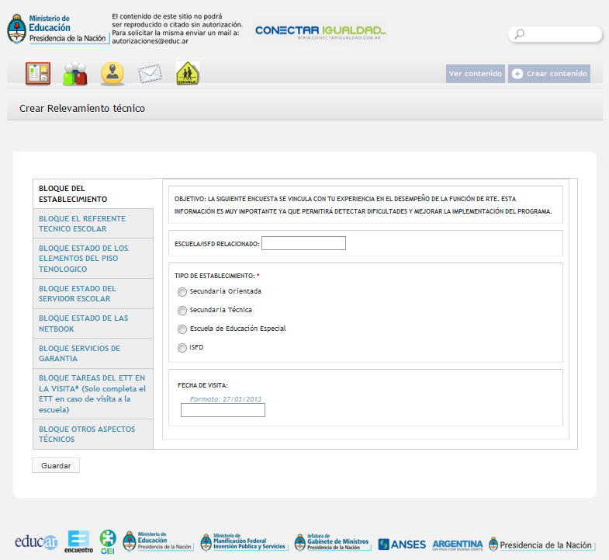
El formulario esta divido por 8 BLOQUES TEMÁTICOS. Y están dispuestos en orden.
A medida que termine de completar cada uno, puede pasar el próximo.
Dependiendo de las respuesta que vaya contestando, a veces pueden desplegarse nuevas opciones que no estaban a simple vista, estas son las preguntas condicionales.
Una vez finalizado, debe poner «GUARDAR»
1
2
3
4
5
6
7
8

Slide 12
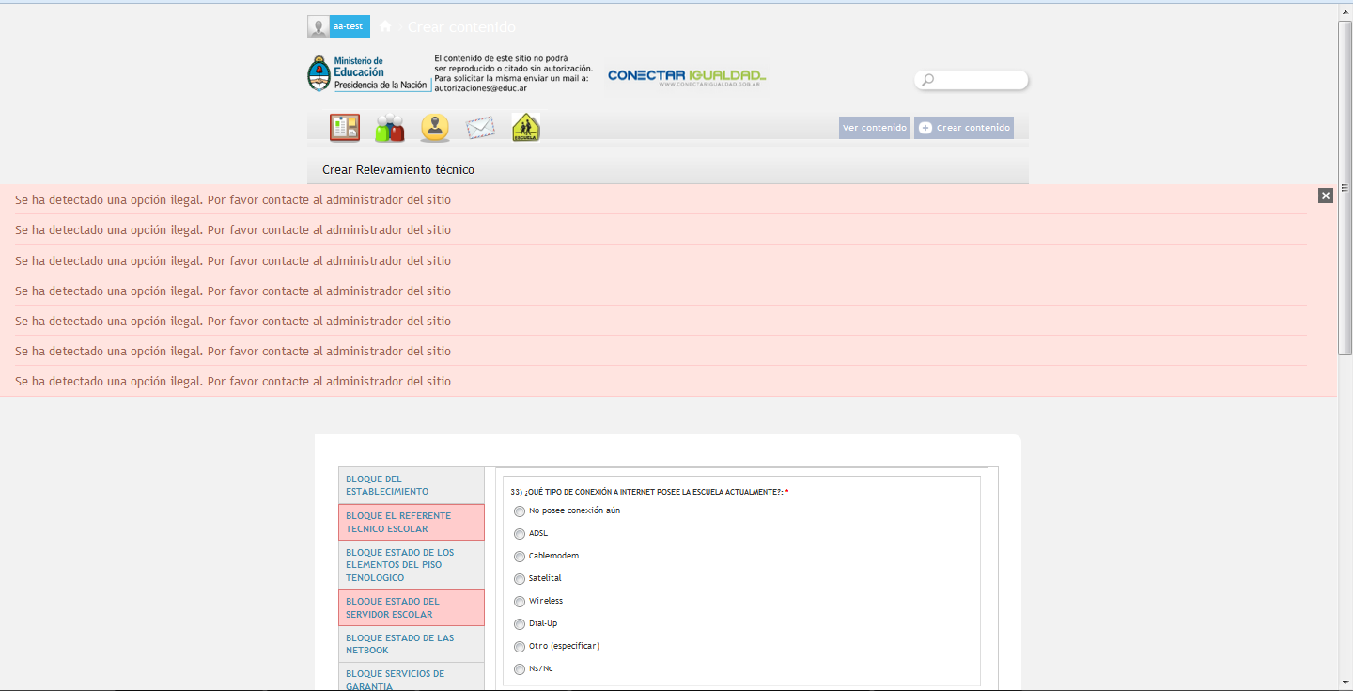
Una vez completados los 8 bloques, finalice la carga poniendo GUARDAR.
Ahora bien, si sale un cartel como este, lo que me está indicando es que algunos campos no fueron completados. Los bloques que están resaltados indican que en ese mismo falta algún campo obligatorio (son aquellos que tienen un asterisco rojo al lado del campo a completar). Lo completo y vuelvo a guardar.
Importante: si no puede guardar el formulario, por favor no lo cierre y comuniquese con su conector

Slide 13
Cualquier duda o consulta, comuníquese con su conector! ¡Muchas gracias!

